Slide 1
Муниципальное бюджетное
дошкольное учреждение
«ЦРР – детский сад № 56 «Сказка»
ИГРОВОЙ ПРОЕКТ
«БИЗНЕСМЕН С ПЕЛЁНОК»
Подготовила воспитатель
Борзихина Алёна Игоревна

Slide 2
СЮЖЕТНО-РОЛЕВАЯ ИГРА «КАФЕ»
Цель: Продолжать формировать умение играть в сюжетно-ролевые игры, поддерживать комфортное пребывание детей в группе.
Программные задачи:
Образовательные:
Знакомить с профессиями официанта, кассира.
Закреплять знания о продуктах и готовых блюдах, подаваемых в кафе, об их пользе.
Формировать умение детей готовить обстановку для проведения игры, подбирать предметы –заместители и атрибуты для игры. Закреплять умение правильно и последовательно выполнять игровые действия и манипулировать ими.
Развивающие
Развивать диалогическую речь детей, умение отображать в игре знания об окружающей жизни.
Развивать внимание и память, логическое мышление и воображение.
Стимулировать творческую активность детей. Формировать умение играть по собственному замыслу.
Воспитательные :
Формировать доброжелательные взаимоотношения в коллективе. Воспитывать уважительное отношение к людям разных профессий. Продолжать воспитывать культуру поведения в общественных местах.
Активизация словаря: кафе, повар, заказ, меню, администратор, посетитель, сервировка.

Slide 3
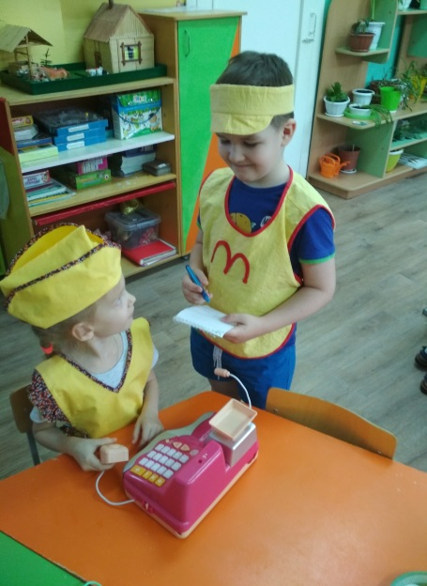
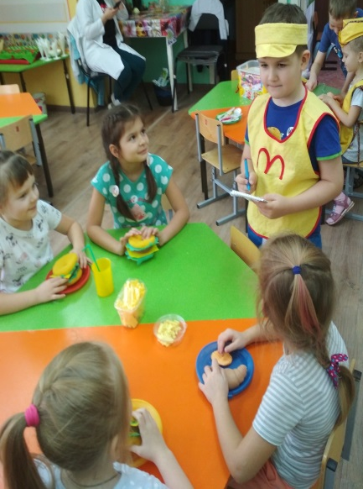
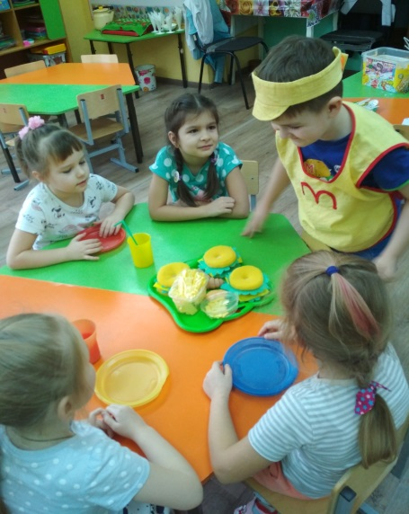
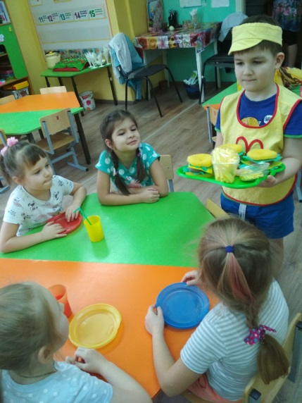
Сюжетно – ролевая игра
«Кафе Макдональдс»

Slide 4
СЮЖЕТНО – РОЛЕВАЯ ИГРА «САЛОН КРАСОТЫ»
Цели:
1. Расширять и углублять знания и представления детей о профессии парикмахера;
2. Закреплять умения действовать в процессе совместно, проявлять отношения партнерства, взаимной поддержки;
3. Продолжить развитие способности использовать игровую композицию в процессе социально – бытовых действий;
4. Продолжать обучение сопровождать игровые действия речью;
5. Закреплять правила поведения в общественном месте;
6. Расширять словарный запас детей, активизировать речевую активность.
7. Воспитывать дружеские взаимоотношения в игре, речевой и поведенческий этикет.
Задачи:
1. Продолжать способствовать проявлению у детей интересных замыслов игры "Салон красоты", для их реализации самостоятельно ставить репродуктивные и инициативные задачи себе и сверстникам;
2. Побуждать детей отображать в игре "Салон красоты" разнообразные действия взрослых (клиентов и мастеров, администратора и т. п., взаимоотношения, общение между людьми);
3. Побуждать к проявлению инициативы детей в общении со сверстниками по поводу игры "Салон красоты";
4. Продолжать учить детей принимать игровые задачи, поставленные сверстниками, или тактично от них отказываться, самостоятельно договариваться по поводу игрового взаимодействия;

Slide 5
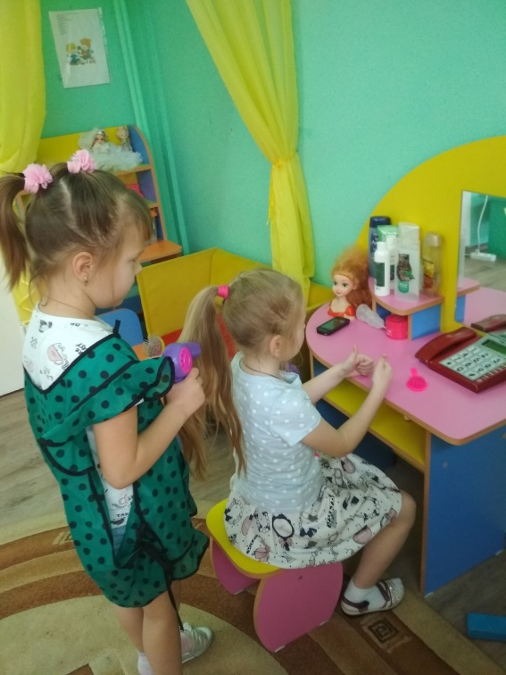
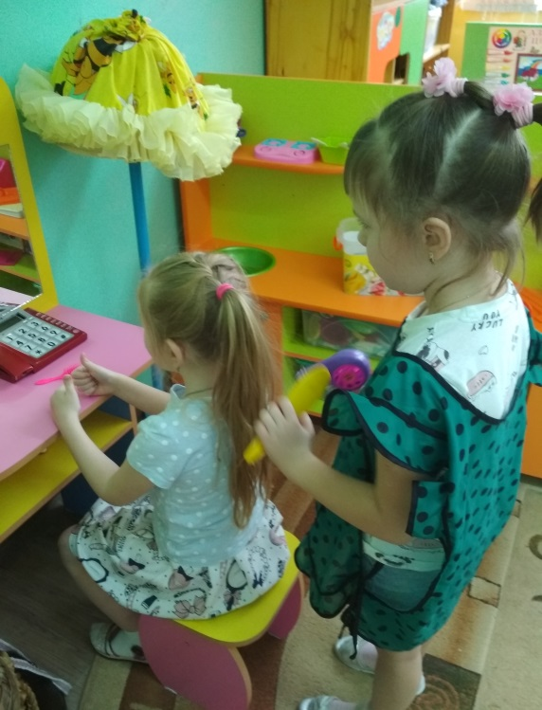
Сюжетно – ролевая игра
«Салон красоты»

Slide 6
СЮЖЕТНО –РОЛЕВАЯ ИГРА «САЛОН СОТОВОЙ СВЯЗИ»
I.Задачи :
1.Расширить представления об окружающем мире:
-уточнить представления детей о профессиональной деятельности работников салона сотовой связи;
-развивать умение делать простые умозаключения, высказываться полными, развёрнутыми предложениями;
-обогатить словарный запас детей: менеджер по продажам, оператор связи, мастер по ремонту сотовых телефонов, администратор, директор, рекламный агент;
-закрепить правила поведения в общественных местах.
2. Формировать у детей умение играть в с/ролевую игру «Салон сотовой связи»:
- развивать и обогащать сюжет игры и подводить к самостоятельному созданию игровых замыслов;
-учить: выполнять игровые действия в соответствии с общим игровым замыслом, подбирать атрибуты для игры самостоятельно, дополнять игровую обстановку не достающими предметами, выбирать место для игры, распределению ролей между участниками.
3.Формировать: умение взаимодействовать и ладить друг с другом в совместной игре; способность совместно развивать игру.

Slide 7
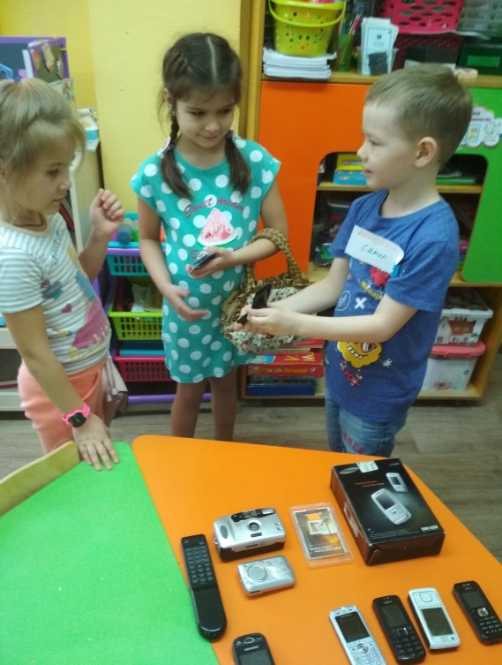
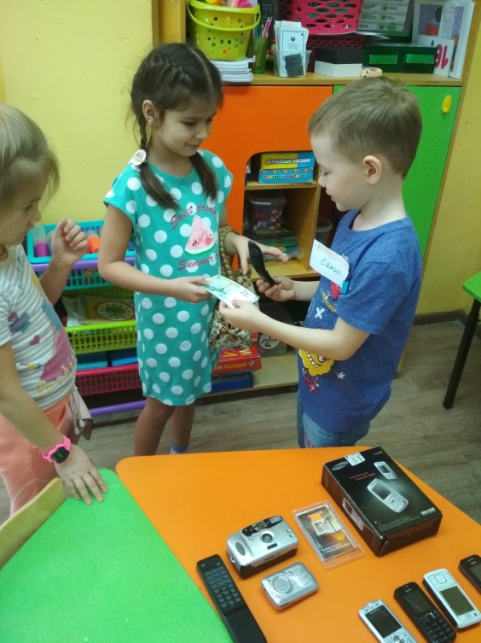
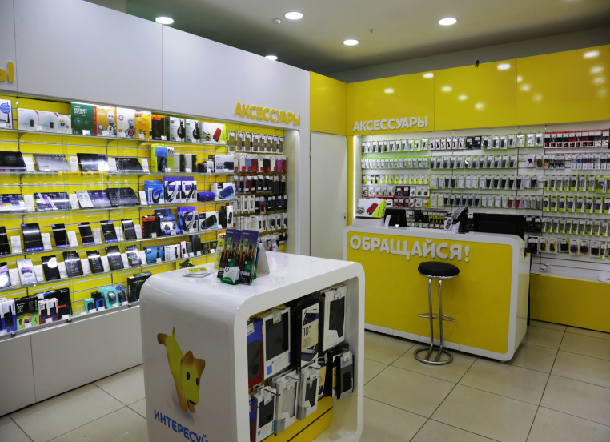
Сюжетно – ролевая игра
«Салон сотовой связи»

Slide 8
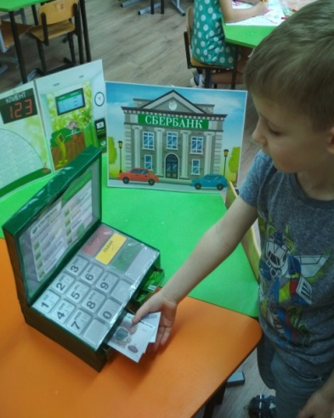
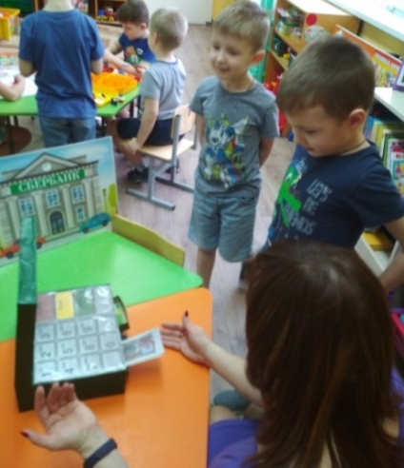
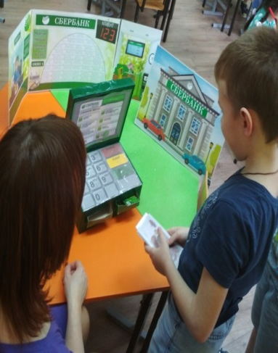
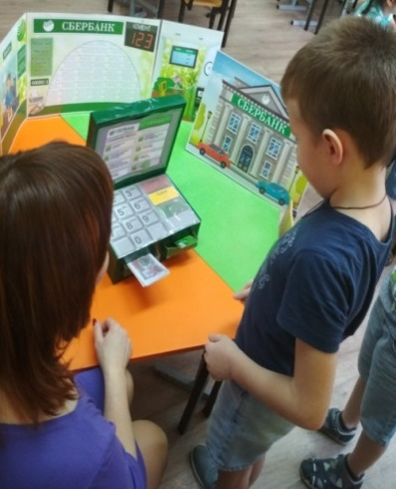
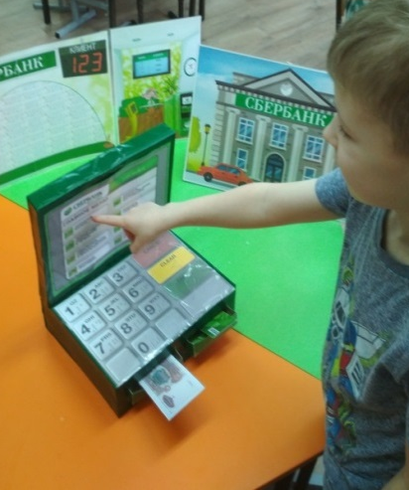
Знакомство с банкоматом
Цель: внедрение в сюжетные игры банкомата, для того, чтобы оплачивать свои покупки. С помощью данной игры у ребенка сформируется нужная последовательность действий с банкоматом: вставить пластиковую карту в окошко, набрать код, взять деньги. Также будут совершенствоваться навыки счета.
Задачи: формировать умение пользоваться банкоматом; совершенствовать навыки счета.

Slide 9
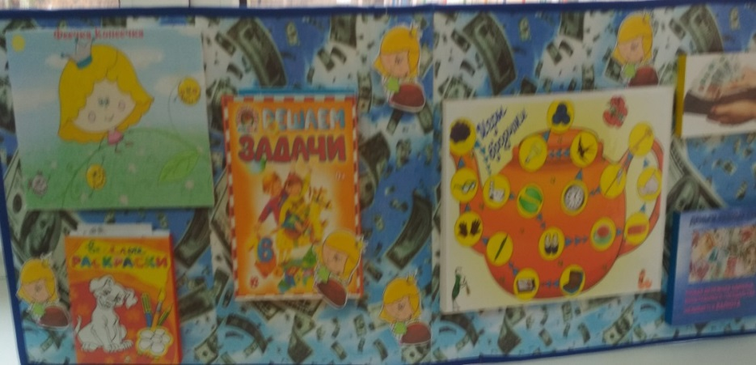
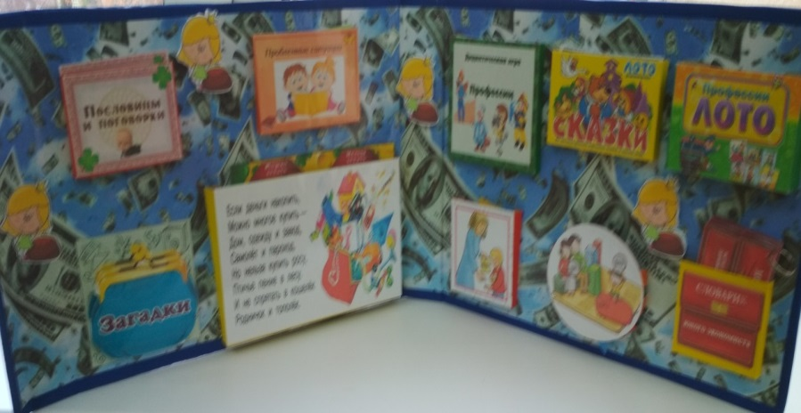
Дети вовлечены в экономическую жизнь семьи: ходят с родителями в магазины, сталкиваются с рекламой, понимают, что их родители зарабатывают деньги, чтобы покупать товары и услуги.
ЛЭПБУК «ФЕЕЧКА- КОПЕЕЧКА»
Цель: способствовать формированию у детей старшего дошкольного возраста основ финансовой грамотности.
Задача: преподнести элементарные финансовые понятия в максимально доступной и увлекательной форме.

Slide 10
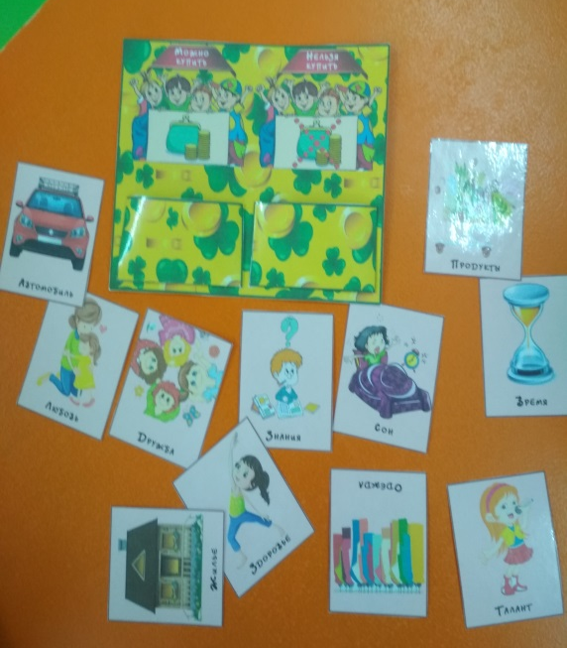
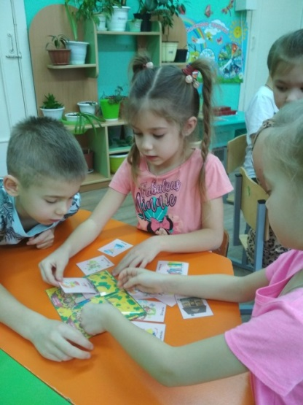
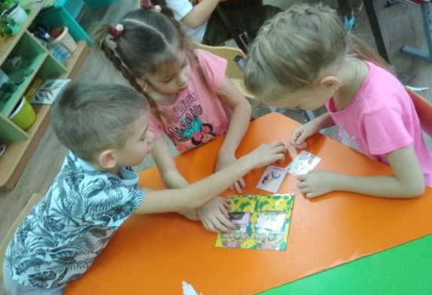
ИГРА «ЧТО МОЖНО КУПИТЬ ЗА ДЕНЬГИ, А ЧТО НЕЛЬЗЯ»
Цель: способствовать формированию первоначальных представлений о потребностях.
Задачи: 1)Познакомить с разнообразием потребностей человека;
2)Сформировать представления об ограниченности возможностей;
3)Научить определять разницу между «хочу» и «надо»;
4)Формировать коммуникативно–экономическую грамотность, развивать экономическое мышление;
5)Способствовать развитию элементарных учебных умений;
6)Воспитывать социально–нравственные качества: бережливость, рачительность, смекалку, трудолюбие, желание учиться, умение планировать дела.

Slide 11
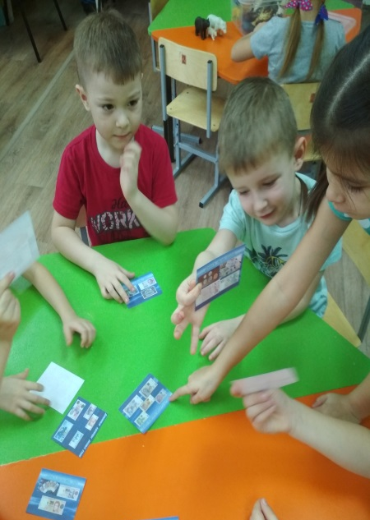
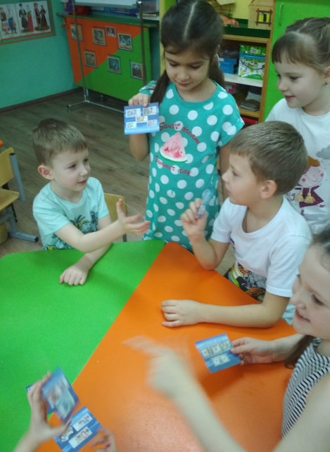
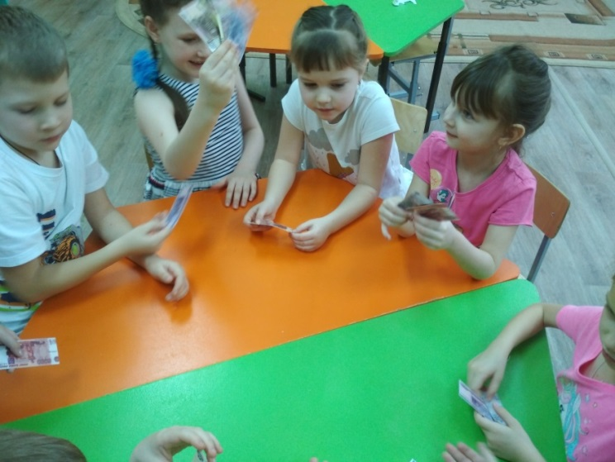
ЗНАКОМСТВО С ДЕНЕЖНЫМИ КУПЮРАМИ РАЗНЫХ СТРАН
Цель: Познакомить детей с деньгами разных стран.
Задачи: - Закреплять понятие «деньги», познакомить с понятием «валюта», с денежными знаками других стран (на примере евро, доллара, юаня, тенге и др. ;)
- Расширять активный и пассивный словарь;
- Развивать устную речь, наглядно-образное мышление, внимание, память
- Воспитывать бережное отношение к деньгам, умение работать в коллективе, желание помочь

Slide 12
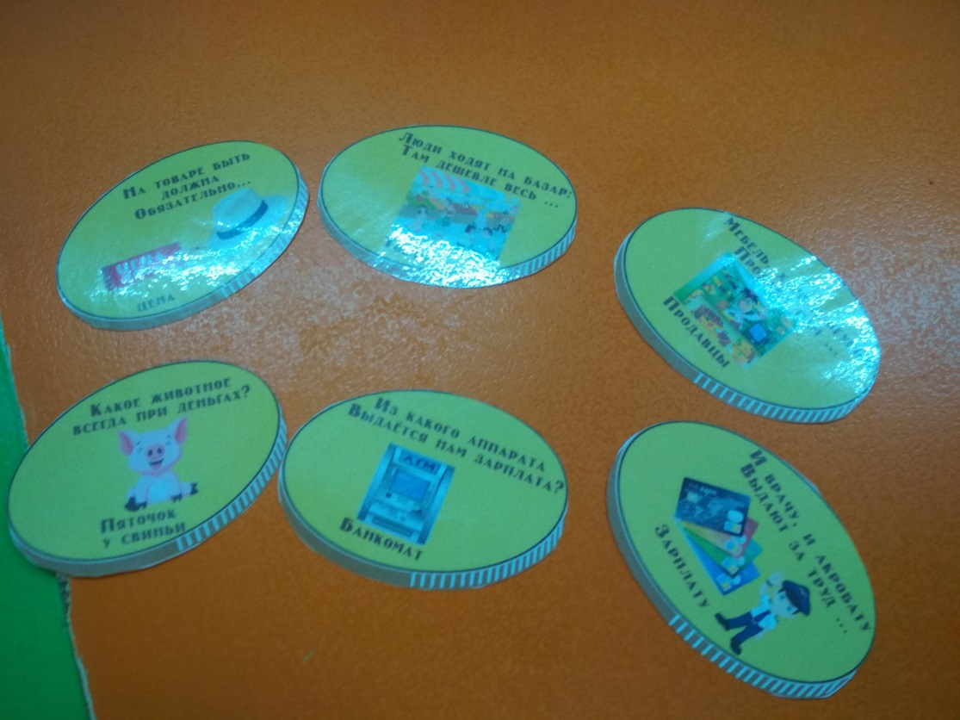
ЗАГАДКИ

Slide 13
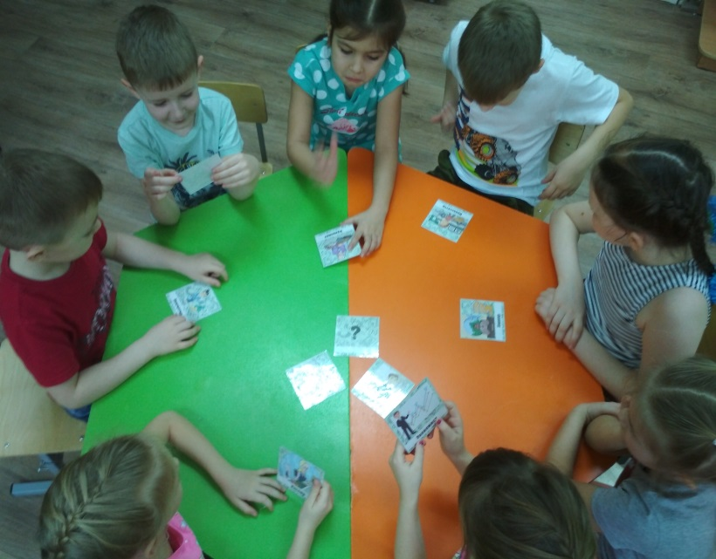
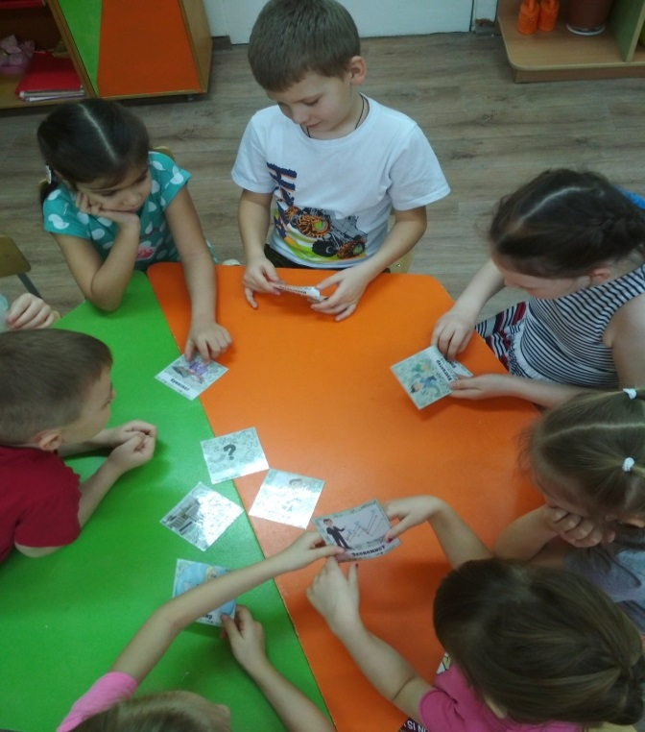
ЗНАКОМСТВО С ПРОФЕССИЯМИ
Цели: вызвать интерес к труду взрослых разных профессий. Сформировать у детей реалистические представления о мотивах и результатах, которые движут людьми в труде.
Вызвать уважение и стремление подражать взрослым, трудиться постоянно и добросовестно.

Slide 14
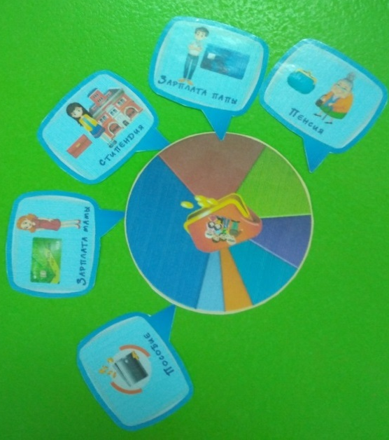
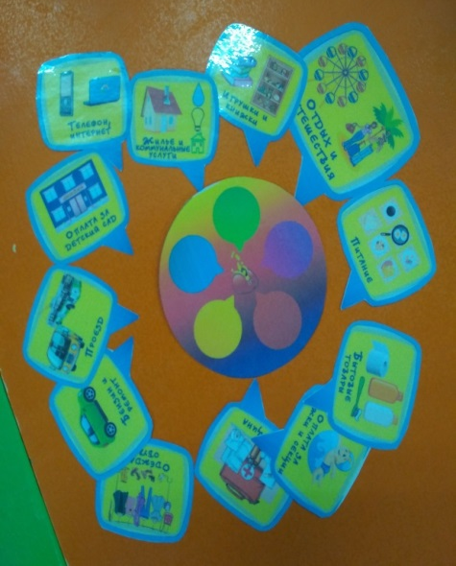
БЮДЖЕТ СЕМЬИ: ДОХОДЫ И РАСХОДЫ
Цель: раскрыть понятие «семейный бюджет». Познакомить с основными частями бюджета.
Задачи:
Образовательные: 1. Сформировать общее представление воспитанников об экономике домашнего хозяйства.
2. Познакомить с терминами доходы, и расходы - текущие и основные, заработная плата, пенсия, стипендия.
3. Формировать умения ориентироваться в простых вопросах семейной экономики, и умения экономить самостоятельно.
Развивающие: Расширять и активизировать словарь воспитанников через усвоение новых терминов.
Воспитательные: Способствовать подготовке воспитанников к самостоятельной жизни. Воспитывать уважительное и бережное отношение к деньгам как к результату оплаты труда членов семьи.

Slide 15
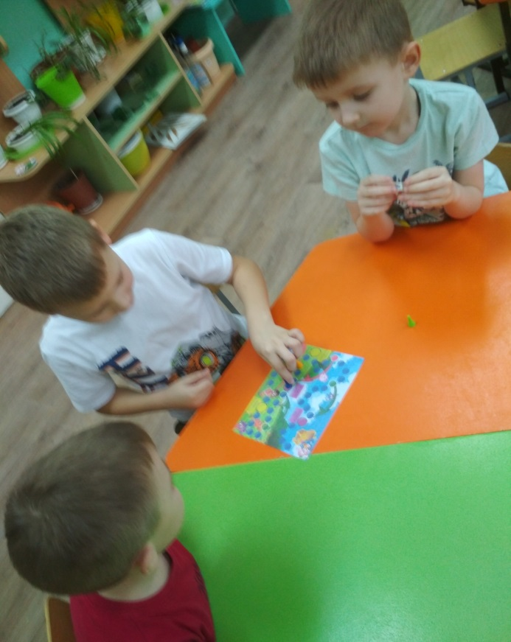
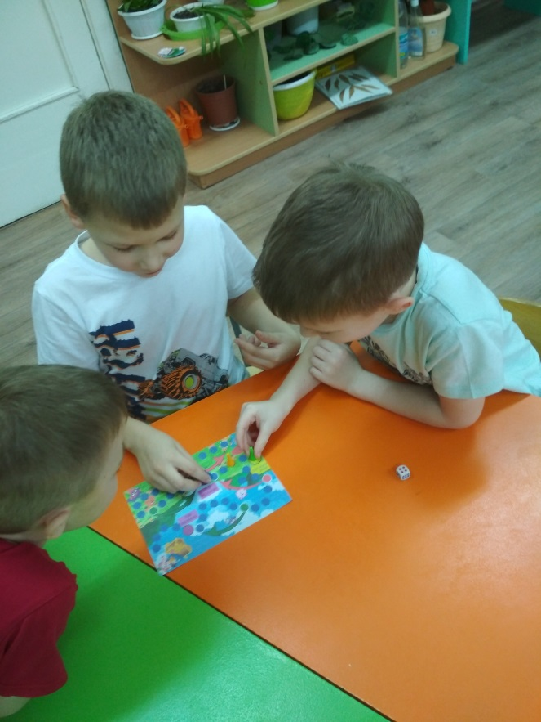
ИГРЫ - БРОДИЛКИ

Slide 16
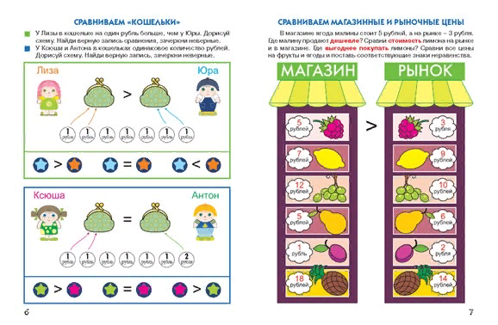
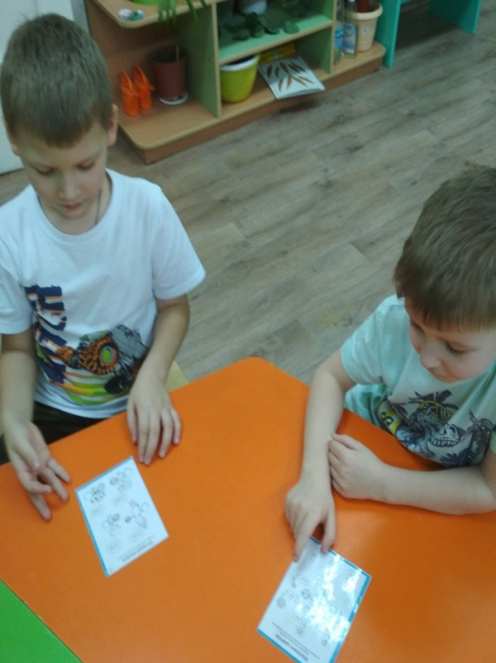
РЕШЕНИЕ ЗАДАЧ

